Slide 1
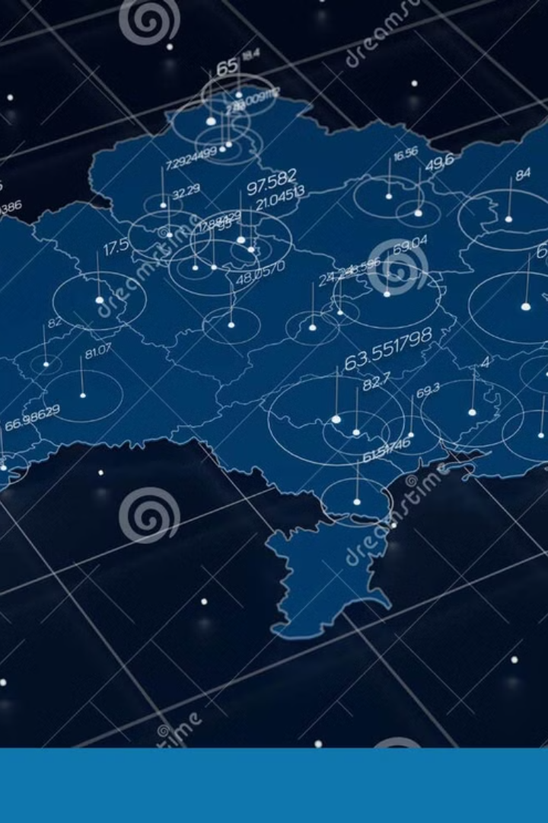
Геоінформаційні Системи (ГІС): Основи та Застосування
Вітаємо на курсі "Геоінформаційні системи"! Цей курс розкриває фундаментальні концепції та практичне застосування ГІС – технологій, що змінюють наше розуміння просторових даних та їх аналізу.
Протягом нашого курсу ми розглянемо історичний розвиток ГІС, їх класифікацію, структуру та різноманітні сфери застосування. Ви зрозумієте, як геоінформаційні системи допомагають приймати обґрунтовані рішення в екології, міському плануванні, бізнесі та багатьох інших галузях.
Запрошуємо вас до захоплюючої подорожі світом просторового аналізу та візуалізації даних!

Slide 2
Зміст Курсу
Вступ до ГІС
Основні поняття, історія розвитку та визначення ГІС
Структура ГІС
Компоненти та архітектура геоінформаційних систем
Просторові дані
Типи та моделі представлення просторових даних
Аналіз і застосування
Методи аналізу та приклади застосування ГІС у різних галузях
Курс побудований логічно від фундаментальних концепцій до практичного застосування. Ми розпочнемо з базових понять і поступово перейдемо до складніших аспектів геоінформаційних систем. Значну увагу буде приділено практичним навичкам роботи з популярними ГІС-платформами.

Slide 3
Предмет та Завдання Курсу
Предмет курсу
Основні завдання
Вивчення теоретичних основ, методології та практичного застосування геоінформаційних систем для роботи з просторовими даними в різних сферах діяльності.
Формування системного бачення принципів функціонування ГІС, опанування методів збору, обробки та аналізу просторової інформації, розвиток навичок роботи з ГІС-програмами.
Очікувані результати
Здатність застосовувати геоінформаційні технології для вирішення практичних завдань, розуміння принципів просторового аналізу та вміння створювати власні ГІС-проєкти.
У процесі навчання ми будемо поєднувати теоретичний матеріал із практичними заняттями, що дозволить вам не лише зрозуміти концептуальні основи ГІС, але й набути практичних навичок роботи з реальними геопросторовими даними. Курс передбачає виконання індивідуальних та групових проєктів.

Slide 4
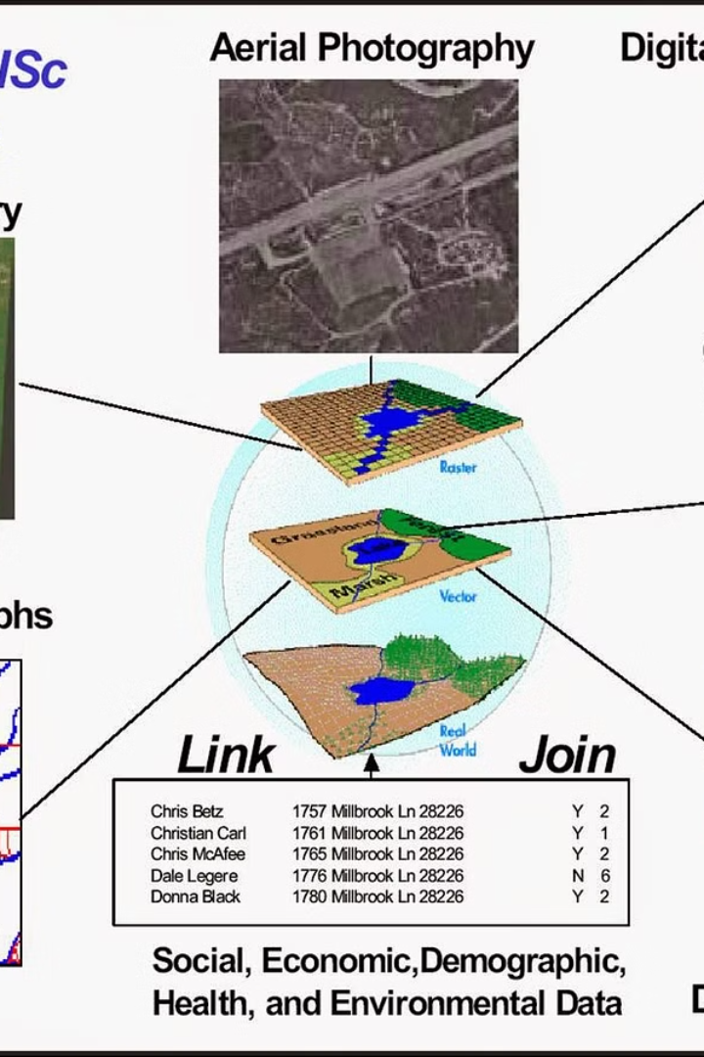
Що Таке Геоінформаційна Система?
Система управління даними
Просторовий вимір
На відміну від інших інформаційних систем, ГІС працює з даними, прив'язаними до географічних координат на поверхні Землі.
ГІС – це комп'ютерна система для збору, зберігання, обробки, аналізу та візуалізації просторово-координованої інформації.
Інструмент прийняття рішень
ГІС є потужним засобом для аналізу просторових взаємозв'язків та підтримки прийняття рішень у різних сферах діяльності.
Геоінформаційна система інтегрує апаратне забезпечення, програмне забезпечення, дані та персонал для ефективної роботи з просторовою інформацією. Унікальність ГІС полягає в її здатності пов'язувати географічне положення об'єктів з їхніми атрибутивними характеристиками, що відкриває широкі можливості для аналізу та моделювання.

Slide 5
Розвиток Концепції ГІС
Паперові карти
Традиційне картографування на паперових носіях із ручним нанесенням просторових даних та обмеженими можливостями аналізу.
Цифрова картографія
Перехід до цифрового формату зберігання та відображення карт із використанням комп'ютерних технологій для автоматизації процесів.
Початкові ГІС
Поява перших геоінформаційних систем із базовими функціями просторового аналізу та інтеграцією атрибутивних даних.
Сучасні ГІС
Розвинені багатофункціональні системи з потужними аналітичними можливостями, веб-інтеграцією та мобільним доступом.
Еволюція геоінформаційних систем відображає загальний розвиток інформаційних технологій – від великих, складних і дорогих систем до доступних рішень, що працюють навіть на мобільних пристроях. Сучасна концепція ГІС передбачає не лише роботу з просторовими даними, але й інтеграцію з бізнес-процесами та системами підтримки прийняття рішень.

Slide 6
Історія Виникнення ГІС: Ранні Етапи
1
1960-ті
Створення Канадської ГІС (CGIS) – першої повноцінної геоінформаційної системи для інвентаризації земельних ресурсів Канади під керівництвом Роджера Томлінсона.
2
1970-ті
Розвиток теоретичних основ ГІС в Гарвардській лабораторії комп'ютерної графіки та просторового аналізу. Формування концепції пошарового представлення просторових даних.
3
1980-ті
Поява комерційних ГІС-платформ від ESRI, ERDAS та інших компаній. Початок широкого впровадження ГІС в урядових організаціях та бізнесі.
Перші геоінформаційні системи розроблялися для вирішення конкретних прикладних завдань, пов'язаних із управлінням земельними ресурсами та міським плануванням. Вони були обмежені можливостями тогочасних комп'ютерів і вимагали значних інвестицій, тому використовувалися переважно державними структурами та великими компаніями.

Slide 7
Історія Виникнення ГІС: Сучасний Етап
1990-ті
2010-ті та далі
Інтеграція ГІС з технологіями дистанційного зондування та GPS. Розширення аналітичних можливостей систем та поява настільних ГІС для персональних комп'ютерів.
Поява хмарних ГІС, мобільних додатків та інтеграція з технологіями великих даних. Демократизація доступу до геопросторової інформації та інструментів її аналізу.
1
2
3
2000-ні
Розвиток веб-ГІС та сервісно-орієнтованих архітектур. Початок формування інфраструктур просторових даних на національному та глобальному рівнях.
Сучасний етап розвитку ГІС характеризується конвергенцією з іншими інформаційними технологіями, такими як великі дані, інтернет речей, штучний інтелект та доповнена реальність. Геоінформаційні системи стали доступними для широкого кола користувачів – від професіоналів до пересічних громадян, які використовують геопросторові сервіси у повсякденному житті.

Slide 8
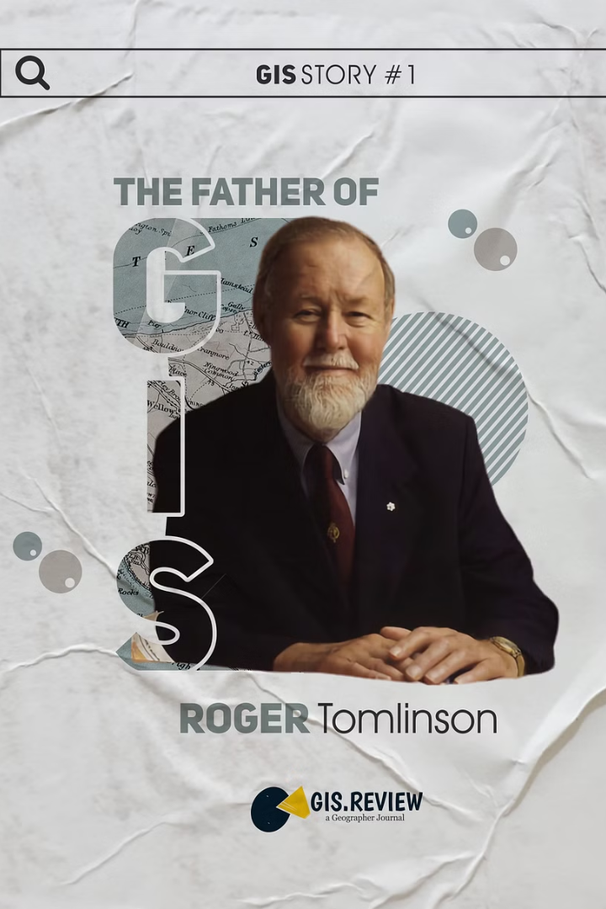
Роль Роджера Томлінсона у Розвитку ГІС
Батько ГІС
Інноваційні концепції
Спадщина
Роджер Томлінсон (1933-2014) вважається "батьком ГІС" завдяки його піонерській роботі над Канадською геоінформаційною системою (CGIS) у 1960-х роках.
Томлінсон запровадив концепцію використання комп'ютерів для накладання і аналізу карт, що стало революційним проривом у роботі з просторовими даними.
Його ідеї та методології заклали фундамент для розвитку сучасних геоінформаційних систем та геопросторової індустрії в цілому.
Роджер Томлінсон не лише розробив першу операційну ГІС, але й сформулював концептуальні засади цієї технології, визначив її структуру та основні компоненти. Його внесок у розвиток геоінформатики був відзначений численними нагородами, включаючи Орден Канади та медаль Джеймса Р. Андерсона від Асоціації американських географів.

Slide 9
Визначення ГІС: Різні Підходи
Технологічний підхід
Функціональний підхід
Інтегральний підхід
"ГІС – це програмно-апаратний комплекс, що забезпечує збір, обробку, відображення та поширення просторово-координованих даних" (ESRI, 1990-ті).
"ГІС – це система для управління географічною інформацією, її аналізу та відображення" (Національний центр географічної інформації США).
"ГІС – це інформаційна система, що забезпечує збір, зберігання, обробку, доступ, відображення та поширення просторово-координованих даних" (ISO/TC 211).
Тут ключовим є фокус на функціях та можливостях, які надає ГІС для роботи з просторовими даними.
Цей підхід акцентує увагу на технічних засобах реалізації геоінформаційних систем, включаючи апаратне та програмне забезпечення.
Цей підхід поєднує технологічні, функціональні та організаційні аспекти ГІС.
Різноманіття визначень ГІС відображає міждисциплінарність цієї технології та її еволюцію з часом. Спільним для всіх визначень є акцент на просторовій природі даних та можливостях їх аналізу.

Slide 10
Сучасне Визначення ГІС
Комплексна система
Робота з даними
Аналітичні можливості
ГІС – це інтегрована система, що включає апаратне забезпечення, програмні засоби, просторові дані, методи та користувачів для ефективного збору, зберігання, обробки, аналізу, моделювання та відображення просторово-координованої інформації.
Основою ГІС є геопросторові дані – інформація, прив'язана до певного місця на поверхні Землі через систему координат, що дозволяє аналізувати просторові взаємозв'язки об'єктів.
Ключовою особливістю ГІС є здатність виконувати просторовий аналіз, який дозволяє виявляти закономірності, тенденції та взаємозв'язки, що не очевидні при використанні інших методів аналізу.
Сучасне визначення ГІС підкреслює її роль як інструменту для прийняття обґрунтованих рішень на основі просторової інформації. Геоінформаційна система розглядається не лише як технологічний інструмент, але і як методологія роботи з просторовими даними та підхід до вирішення різноманітних прикладних задач.

Slide 11
Класифікація ГІС за Призначенням
Муніципальні ГІС
Земельні ГІС
Системи для управління міською інфраструктурою, комунальними службами та міського планування.
Системи для управління земельними ресурсами, кадастрового обліку та моніторингу землекористування.
Екологічні ГІС
Системи для моніторингу стану навколишнього середовища, оцінки впливів та управління природними ресурсами.
Бізнес-ГІС
Системи для маркетингового аналізу, планування розміщення об'єктів та управління клієнтською базою.
Транспортні ГІС
Системи для управління транспортними мережами, логістики та навігації.
Класифікація ГІС за призначенням відображає широкий спектр прикладних завдань, для вирішення яких використовуються геоінформаційні технології. Незважаючи на різні сфери застосування, всі ці системи базуються на спільних принципах і технологіях обробки просторових даних.

Slide 12
Класифікація ГІС за Територіальним Охопленням
Глобальні ГІС
Охоплюють всю планету
Національні ГІС
Масштаб країни
Регіональні ГІС
Область або великий регіон
Муніципальні ГІС
Місто або район
Локальні ГІС
Окремий об'єкт або територія
Територіальне охоплення ГІС визначає не лише масштаб представлення даних, але й специфіку завдань, що вирішуються системою. Глобальні ГІС працюють із узагальненими даними для вивчення планетарних процесів, тоді як локальні системи оперують детальними даними для управління конкретними об'єктами. Національні, регіональні та муніципальні ГІС займають проміжне положення, забезпечуючи баланс між охопленням території та деталізацією даних.

Slide 13
Класифікація ГІС за Архітектурою
Настільні ГІС
Клієнт-серверні ГІС
Веб-ГІС та хмарні ГІС
Автономні системи, що встановлюються на одному комп'ютері та призначені для індивідуального використання. Приклади: QGIS, ArcGIS Desktop, MapInfo.
Системи, в яких функції розподілені між сервером баз даних та клієнтськими додатками. Приклади: ArcGIS Enterprise, GeoServer з різними клієнтами.
Системи, що надають доступ до геоданих та функцій ГІС через веб-інтерфейс. Приклади: ArcGIS Online, Google Earth Engine, CartoDB.
Переваги: доступність з будь-якого пристрою з інтернет-підключенням, легка масштабованість, спрощене оновлення даних.
Переваги: багатокористувацький режим роботи, централізоване управління даними, вища продуктивність для складних операцій.
Переваги: простота використання, відносно низька вартість, незалежність від мережевої інфраструктури.
Вибір архітектури ГІС залежить від масштабу проєкту, кількості користувачів, вимог до безпеки та доступності даних, а також від наявних ресурсів. Сучасні тенденції розвитку ГІС пов'язані з переходом від локальних рішень до розподілених та хмарних архітектур, що забезпечують гнучкість та масштабованість.

Slide 14
Класифікація ГІС за Функціональними Можливостями
ГІС-переглядачі
Системи з базовими функціями навігації та відображення геоданих
ГІС-редактори
Системи для створення та редагування просторових даних
Аналітичні ГІС
Системи з розширеними можливостями просторового аналізу
Професійні ГІС
Повнофункціональні системи для комплексного вирішення завдань
Функціональна класифікація відображає спектр можливостей геоінформаційних систем – від найпростіших програм для перегляду карт до складних аналітичних платформ. Важливо розуміти, що функціональність ГІС прямо пов'язана з її вартістю та складністю освоєння, тому вибір системи повинен відповідати конкретним потребам користувача або організації.

Slide 15
Класифікація ГІС за Способом Представлення Геоданих
Векторні ГІС
Растрові ГІС
Інтегровані ГІС
Системи, що працюють переважно з векторним представленням просторових об'єктів (точки, лінії, полігони). Ефективні для роботи з дискретними об'єктами та мережами.
Системи, орієнтовані на роботу з растровими даними (регулярними матрицями значень). Ефективні для аналізу неперервних явищ та поверхонь.
Системи, що підтримують як векторне, так і растрове представлення даних, а також їх спільний аналіз. Більшість сучасних ГІС належать до цієї категорії.
Простота структури даних
Гнучкість у виборі моделі даних
Висока точність представлення об'єктів
Ефективність для просторового аналізу
Широкі аналітичні можливості
Комплексне вирішення різноманітних завдань
Компактне зберігання даних
Природна інтеграція з даними дистанційного зондування
Підтримка топологічних відношень

Slide 16
Компоненти ГІС: Загальна Структура
Програмне забезпечення
Апаратне забезпечення
Спеціалізовані програмні комплекси для обробки та аналізу геоданих, СУБД, операційні системи.
Комп'ютери, сервери, пристрої введення-виведення, мережеве обладнання для роботи з просторовими даними.
Просторові дані
3
Цифрові карти, атрибутивні дані, аерофотознімки, дані дистанційного зондування та інші геопросторові дані.
Користувачі
Методи та алгоритми
Фахівці, що працюють з ГІС, та кінцеві споживачі геопросторової інформації.
Методологія обробки та аналізу просторових даних, аналітичні процедури та технології.
Комплексний характер ГІС проявляється у взаємодії всіх п'яти компонентів. Ефективність геоінформаційної системи визначається не тільки потужністю апаратного забезпечення та функціональністю програмних засобів, але й якістю даних, доречністю застосованих методів аналізу та кваліфікацією користувачів.

Slide 17
Апаратне Забезпечення ГІС
Комп'ютери
Сервери
Пристрої введення
Пристрої виведення
Від настільних ПК для базових операцій до високопродуктивних робочих станцій для складного аналізу та моделювання.
Потужні комп'ютери для зберігання геопросторових баз даних, обслуговування веб-ГІС та виконання ресурсомістких обчислень.
Сканери, дигітайзери, GPS-приймачі, фотограмметричні системи для збору та введення просторових даних.
Монітори високої роздільної здатності, плотери, принтери для відображення та друку картографічної продукції.
Вимоги до апаратного забезпечення ГІС значно зросли за останні десятиліття у зв'язку зі збільшенням обсягів даних та складності аналітичних задач. Особливо високі вимоги висуваються до обсягу оперативної пам'яті, продуктивності процесора та графічної підсистеми комп'ютера. Важливим аспектом є також ефективність систем зберігання даних, особливо для роботи з великими растровими наборами даних та тривимірними моделями.

Slide 18
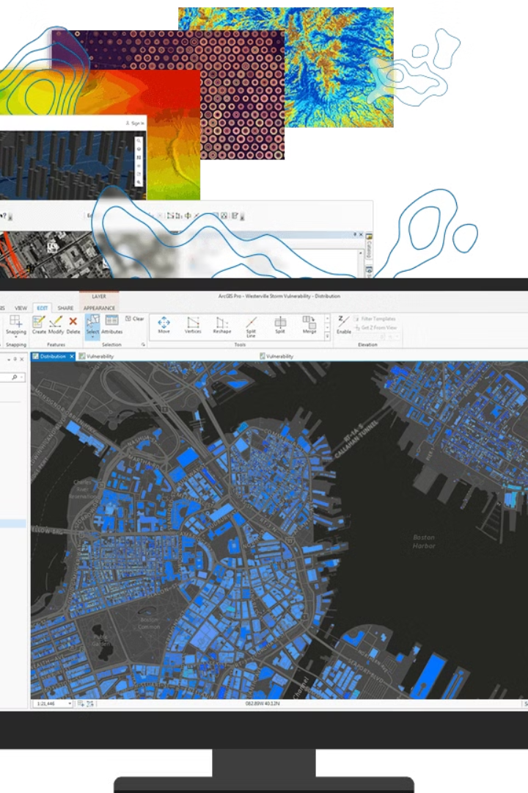
Програмне Забезпечення ГІС
Базове ПЗ
Операційні системи, СУБД, мережеве ПЗ, що забезпечують основу функціонування ГІС.
Базові ГІС-платформи
Повнофункціональні ГІС-пакети для створення, редагування, аналізу та візуалізації просторових даних.
Спеціалізовані модулі
Додаткові компоненти для розширення базових функцій ГІС: аналіз мереж, 3D-моделювання, просторова статистика.
Прикладні ГІС-рішення
Галузеві додатки, розроблені для конкретних сфер застосування ГІС: комунальне господарство, екологія, транспорт.
Сучасний ринок ГІС-програм надзвичайно широкий: від вільних програмних засобів з відкритим кодом (QGIS, GRASS GIS) до потужних комерційних платформ (ArcGIS, MapInfo). Вибір програмного забезпечення визначається конкретними завданнями, бюджетом, наявними даними та кваліфікацією користувачів. Важливими критеріями вибору є також підтримка форматів даних, наявність необхідних аналітичних функцій та можливості інтеграції з іншими інформаційними системами.

Slide 19
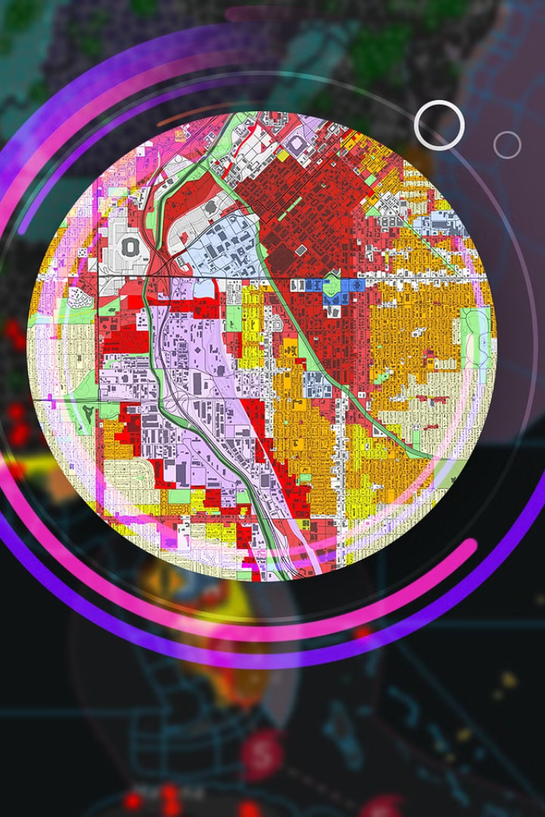
Просторові Дані в ГІС
Геометричні дані
Атрибутивні дані
Інформація про просторове положення об'єктів:
Описові характеристики об'єктів:
Якісні ознаки
Координати точок
Кількісні показники
Траси ліній
Часові параметри
Контури полігонів
Ідентифікатори
Поверхні та об'єми
Метадані
Інформація про просторові дані:
Джерело даних
Точність і актуальність
Система координат
Методика збору
Просторові дані є ключовим компонентом ГІС, що відрізняє їх від інших інформаційних систем. Унікальність просторових даних полягає у поєднанні геометричної та атрибутивної інформації, що дозволяє не лише візуалізувати об'єкти на карті, але й аналізувати їх властивості та взаємозв'язки. Важливе значення має також якість даних, яка визначається їх точністю, повнотою, актуальністю та узгодженістю.

Slide 20
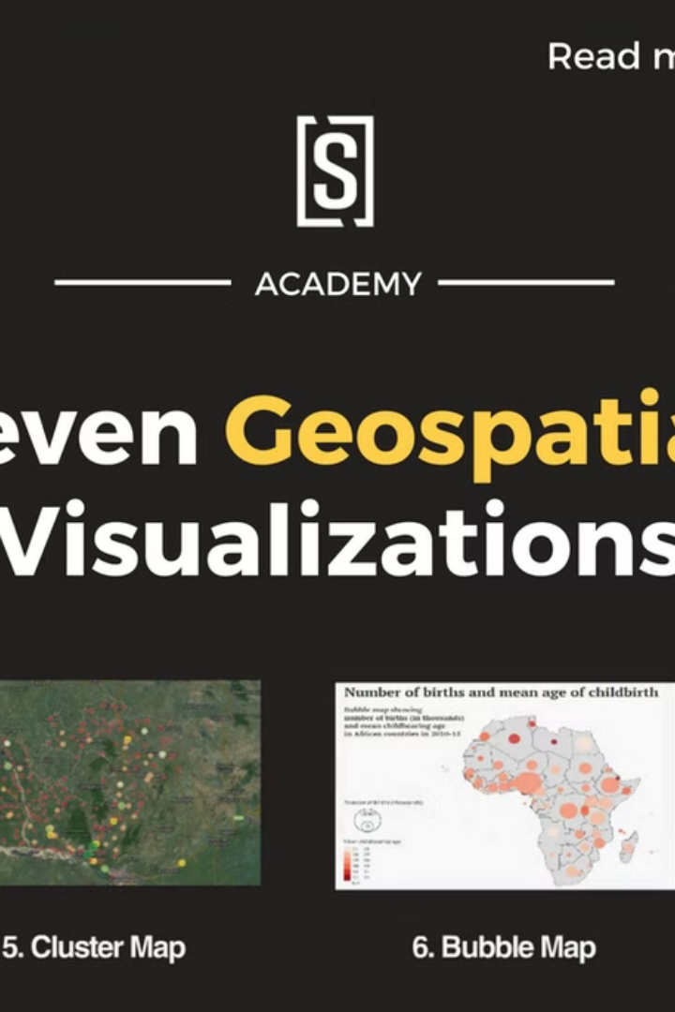
Методи та Алгоритми в ГІС
Картографічні методи
Трансформація координат, генералізація, зміна проєкцій, композиція карт, оформлення тематичних карт.
Методи просторового аналізу
Буферизація, оверлейні операції, мережевий аналіз, аналіз близькості, виділення зон видимості.
Методи геостатистики
Просторова інтерполяція, кригінг, просторова регресія, аналіз точкових образів, виявлення кластерів.
Методи моделювання
Побудова цифрових моделей рельєфу, гідрологічне моделювання, прогнозування змін земного покриву.
Методи та алгоритми, що використовуються в ГІС, постійно розвиваються, інтегруючи досягнення суміжних дисциплін: комп'ютерні науки, математична статистика, теорія графів, дослідження операцій. Сучасні тенденції включають впровадження методів машинного навчання для аналізу просторових даних, розвиток алгоритмів обробки великих геоданих та використання методів нечіткої логіки для роботи з невизначеністю в просторовій інформації.

Slide 21
Користувачі ГІС
ГІС-фахівці
Розробники та адміністратори систем
ГІС-аналітики
Виконавці складних просторових аналізів
ГІС-оператори
Технічний персонал для введення та обробки даних
Керівники та особи, що приймають рішення
Споживачі аналітичної інформації
Широка громадськість
Користувачі публічних ГІС-сервісів
Різноманіття користувачів ГІС відображає проникнення геоінформаційних технологій у різні сфери діяльності. Кожна категорія користувачів має свої потреби та вимоги до функціональності системи. Сучасні ГІС розробляються з урахуванням різних рівнів підготовки користувачів – від простих інтерфейсів для широкої аудиторії до спеціалізованих інструментів для експертів. Важливе значення має навчання та підвищення кваліфікації користувачів, що забезпечує ефективне використання можливостей ГІС.

Slide 22
Сфери Застосування ГІС
Державне та муніципальне управління
Територіальне планування
Управління земельними ресурсами
Моніторинг інфраструктури
Бізнес та комерція
Геомаркетинг
Логістика та транспорт
Управління нерухомістю
Наука та освіта
Екологічні дослідження
Археологія та історія
Соціально-економічні дослідження
Надзвичайні ситуації
Прогнозування та моделювання стихійних лих
Координація рятувальних операцій
Оцінка збитків
Універсальність ГІС як інструменту аналізу та управління просторовими даними зумовлює їх широке застосування у різних сферах людської діяльності. З розвитком технологій спектр застосувань геоінформаційних систем постійно розширюється, охоплюючи нові галузі та вирішуючи все складніші завдання.

Slide 23
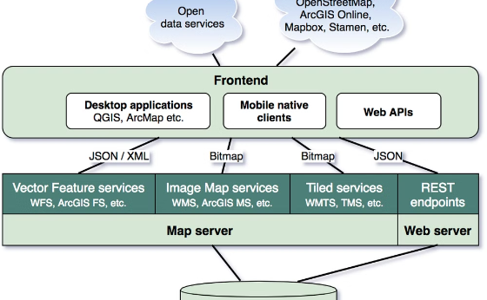
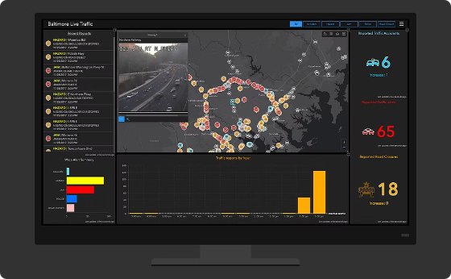
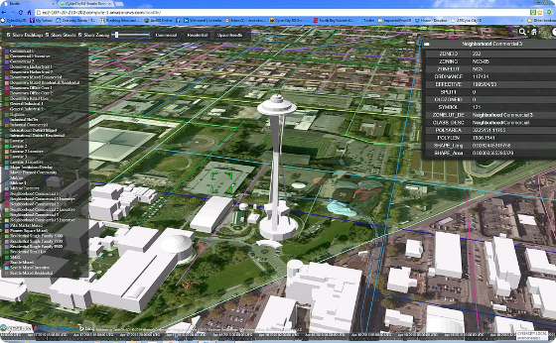
Тенденції Розвитку ГІС
Веб-орієнтовані ГІС
ГІС реального часу
3D-ГІС та віртуальна реальність
Розвиток веб-сервісів та хмарних ГІС-платформ, що забезпечують доступ до геопросторових даних та аналітичних функцій через інтернет з будь-якого пристрою. Це робить ГІС доступнішими для ширшого кола користувачів та спрощує спільну роботу над проєктами.
Інтеграція ГІС з датчиками, IoT-пристроями та системами моніторингу для обробки та аналізу даних у режимі реального часу. Це дозволяє оперативно реагувати на зміни ситуації та приймати своєчасні рішення в динамічних умовах.
Розвиток тривимірного моделювання, візуалізації та аналізу в ГІС, а також інтеграція з технологіями віртуальної та доповненої реальності. Це відкриває нові можливості для містобудування, ландшафтного дизайну та візуалізації складних просторових даних.
Майбутнє ГІС пов'язане з інтеграцією з іншими передовими технологіями: штучний інтелект для автоматизованого аналізу геоданих, блокчейн для забезпечення надійності та прозорості транзакцій з просторовими даними, великі дані для обробки масштабних геопросторових наборів. Ключовими тенденціями є також спрощення інтерфейсів для кінцевих користувачів та розвиток спеціалізованих галузевих рішень.

Slide 24
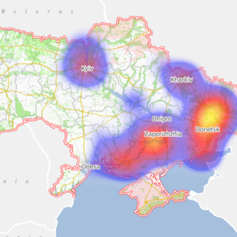
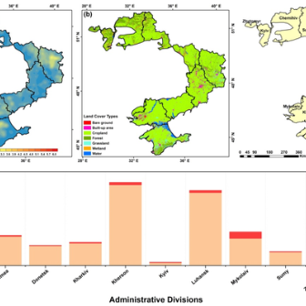
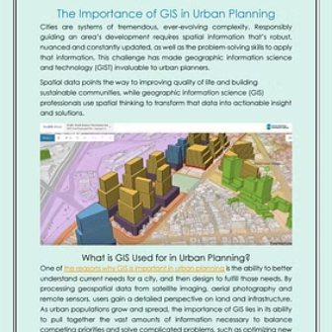
Українські ГІС-проєкти
В Україні активно розвиваються різноманітні ГІС-проєкти: від національної інфраструктури геопросторових даних до муніципальних геоінформаційних систем. Особливе значення мають системи для моніторингу навколишнього середовища, земельного кадастру, просторового планування та управління міською інфраструктурою.
Важливими напрямками є також розвиток ГІС для оборони та безпеки, геопорталів відкритих даних та геоінформаційних систем для підтримки громадської активності. Українські ГІС-проєкти демонструють високий рівень інновацій та ефективне використання геоінформаційних технологій для вирішення актуальних проблем розвитку держави та суспільства.

Slide 25
Підсумки та Перспективи Вивчення ГІС
5
60+
Ключових компонентів
Років розвитку
Апаратне та програмне забезпечення, дані, методи, користувачі
Від перших експериментів до сучасних веб-платформ
100+
1000+
Типів аналізу
Сфер застосування
Від простої візуалізації до складного моделювання
У державному управлінні, бізнесі, науці та освіті
Геоінформаційні системи є потужним інструментом для роботи з просторовими даними, що знаходить застосування у різноманітних сферах діяльності. В рамках нашого курсу ми розглянули основні поняття, історію розвитку та класифікацію ГІС, створивши фундамент для подальшого вивчення цієї захоплюючої області.
Продовження курсу буде присвячено детальному вивченню структури, функцій та типів геоінформаційних систем, а також практичним аспектам роботи з ГІС-програмами. Геоінформатика – це динамічна галузь, що постійно розвивається, тому важливо слідкувати за новими тенденціями та технологіями у цій сфері.

